Slide 1
?
Stefany Gaspar
Vinicius Francisco

Slide 2
O JOGO

Slide 3

O PONG

Slide 4
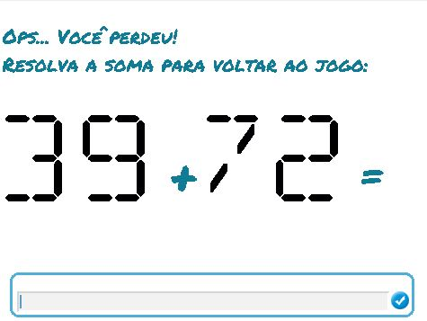
A SOMA

Slide 5
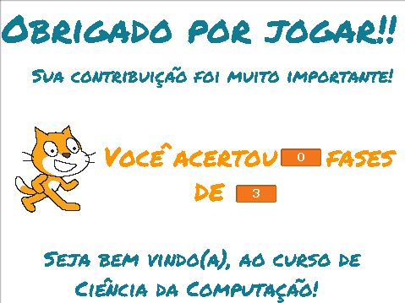
INCENTIVO

Slide 6
DESCOBRIR A MELHOR FORMA DE ENSINAR
MATEMÁTICA, BASEANDO NOS ERROS
ESPECÍFICOS DE CADA ALUNOS
OBJETIVO

Slide 7
MUITAS FASES
PEGAR O TEMPO DE RESOLUÇÃO
NÚMEROS GERADOS ALEATORIAMENTE
FALHAS

Slide 8
RESULTADOS

Slide 9
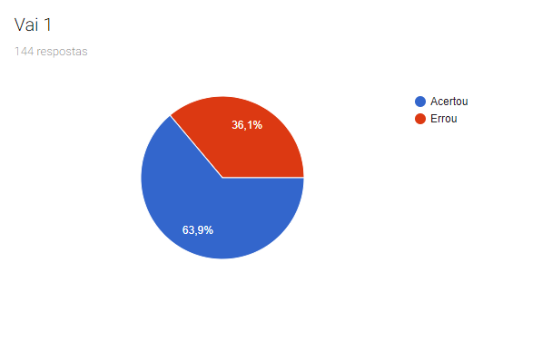
VAI 1

Slide 10
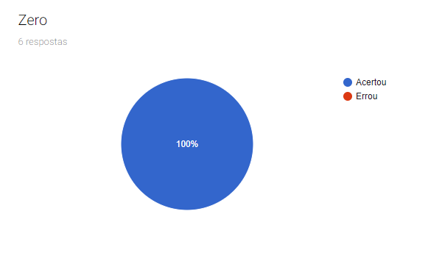
ZERO

Slide 11
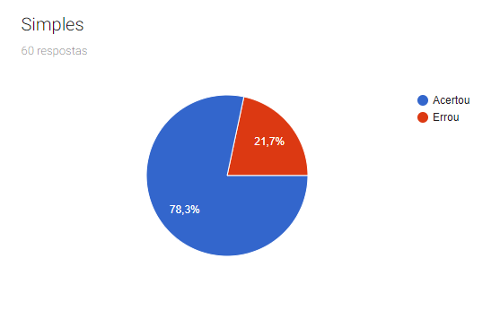
SIMPLES

